Slide 1

Přírodní vědy aktivně a interaktivně
Elektronický materiál byl vytvořen v rámci projektu OP VK CZ.1.07/1.1.24/01.0040
Zvyšování kvality vzdělávání v Moravskoslezském kraji
Střední průmyslová škola stavební, Havířov, příspěvková organizace
Název EM | FIL_FYZ_24
Název sady EM | Infračervené záření
Vzdělávací obor | Fyzika
Vzdělávací oblast | Člověk a příroda, Informační a komunikační technologie
Autor | Mgr. Olga Filipová
Ročník | 2
Anotace | Infračervené záření - objev, zdroj, užití

Slide 2
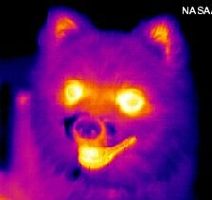
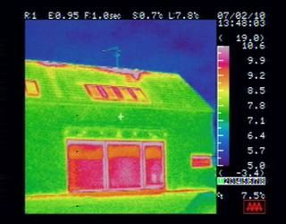
Infračervené záření
Obr. 1
Obr. 2

Slide 3
Infračervené záření
Země pohlcuje záření ze Slunce a hodně energie vyzařuje jako infračervené záření přes atmosféru zpět do vesmíru
Plyny v atmosféře toto infračervené záření pohlcují a vyzařují zpět k Zemi (skleníkový efekt)
Kdyby tyto plyny v atmosféře nebyly, byl by povrch Země asi o 33 ⁰C chladnější

Slide 4
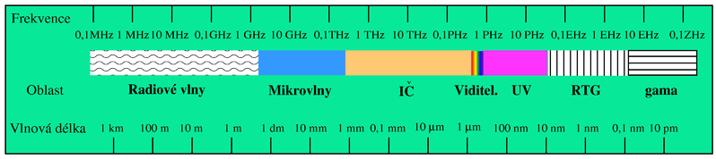
Infračervené záření
Je součástí elektromagnetického spektra
Frekvence: 3.10¹¹ – 3,9.10¹⁴ Hz
Vlnová délka ve vakuu: 10⁻³ – 7,6.10⁻⁷ m
Obr. 3: Elektromagnetické spektrum

Slide 5
Infračervené záření
Je vyzařováno všemi předměty
Nevytváří zrakový vjem
Platí pro ně stejné fyzikální zákony jako pro světlo
Snadněji proniká zakaleným prostředím než světlo (mlhou, tmou)
Infračervené dalekohledy a fotoaparáty umožňují vidět a fotit i ve tmě

Slide 6
Užití infračerveného záření
V elektronice a sdělovací technice (mobily, dálkové ovládače)
Noční vidění (detekci pohybu osob v zabezpečených objektech)
Přímé vytápění místností (teplomet)
Infračervená fotografie (infračervený filtr blokuje většinu viditelného světla)

Slide 7
Užití infračerveného záření
Určení zánětů pod kůží
Vyhledáním nehomogenit teplotního pole
Sledování elektrických vedení a jejich poškození
Infračervená termografie (termografický měřící systém zobrazí teplotní pole měřeného objektu)
Hledání úniků tepla z budov

Slide 8
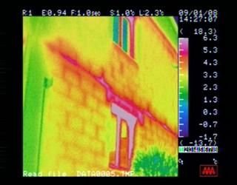
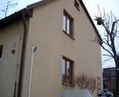
Termovizní snímky ve stavebnictví
Obr. 4: Při měření zjištěny nedostatky v tepelné izolaci zdiva. Tepelná izolační schopnost neodpovídá údajům v projektu

Slide 9
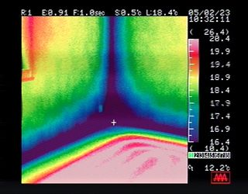
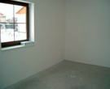
Termovizní snímky ve stavebnictví.
Obr. 5: Novostavba obytného domu s podlahovým topením. Obvodové zdi s chybně provedenou tepelnou izolací.

Slide 10
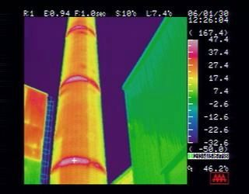
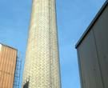
Termovizní snímky ve stavebnictví.
Obr.6: K objektu nebyla k dispozici stavební dokumentace.
Kontrola stavu šamotové vyzdívky komínu.
Při měření se potvrdila domněnka o konstrukci komínu s použitím železobetonových skruží nesoucí vyzdívku.

Slide 11
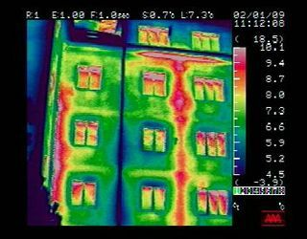
Termovizní snímky ve stavebnictví.
Obr. 7: Bytový cihlový dům s velmi nedostatečnou tepelnou izolací obvodového zdiva. Měření posloužilo jako podklad při rozhodování o dodatečné tepelné izolaci.

Slide 12
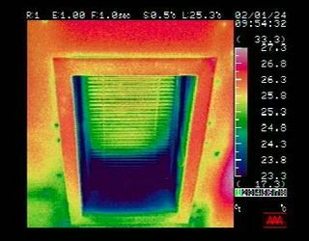
Termovizní snímky ve stavebnictví.
Obr. 8: Dodavatel stavebních prací neopatřil tepelnou izolací otvor pro zabudování střešního okna.

Slide 13
Zdroje
Obr. 1: NASA/IPAC. Thermogram (infrared image) of a small dog. In: Wikipedia: the free encyclopedia [online]. San Francisco (CA): Wikimedia Foundation, 2001- [cit. 2013-05-30]. Dostupné z: http://commons.wikimedia.org/wiki/File:Infrared_dog-cropped.jpg
Obr. 3: ORIGINAL UPLOADER WAS KF AT CS.WIKIPEDIA. Spektrum elektromagnetického záření. In: Wikipedia: the free encyclopedia [online]. San Francisco (CA): Wikimedia Foundation, 2001- [cit. 2013-05-30]. Dostupné z: http://cs.wikipedia.org/wiki/Soubor:ElmgSpektrum.png
Obr. 2, 4, 5, 6, 7, 8: Termovizní snímky ve stavebnictví. [online]. [cit. 2013-05-30]. Dostupné z: http://www.termovize- mereni.cz/?action=stavebnictvi

